Slide 1
M V C
pattern
이연홍

Slide 2

01.
디자인패턴이란?
: 이전 소프트웨어 개발 과정에서 발견된 설계의 노하우를
축적하여 이름을 붙여 재사용하기 좋은 형태로 공식화한 것.

Slide 3
02.
MVC패턴이란?
Model
View
Controller
: 세가지의 역할로 구분한 개발 방법론

Slide 4
02.
MVC패턴구조
Model
View
Controller
백그라운드에서 동작하는
로직이나 데이터를 처리
사용자가 실제로 보게 될
결과화면을 출력
사용자의 입력처리와
흐름 제어를 담당역할

Slide 5
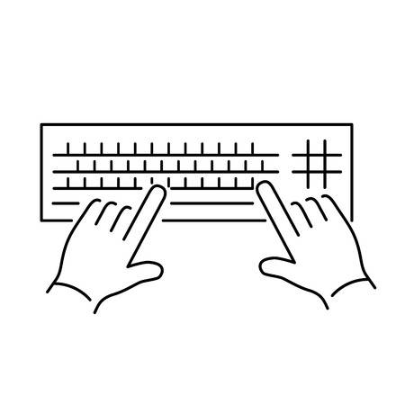
03.
MVC패턴 원리
2.로직
호출
Controller
Model
1.요청
3.결과반환
4.뷰업데이트
User
View
5.응답

Slide 6
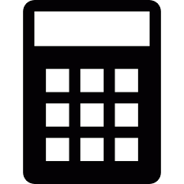
04.
MVC패턴 예시
Model
1 + 1 = 2
2
1+1
View
2
Controller

Slide 7
04.
MVC패턴 특징
: 역할별로 코드가 분리
- 복잡하지 않다.
- 분업이 용이하다.
- 유지보수가 용이하다.

